Slide 1
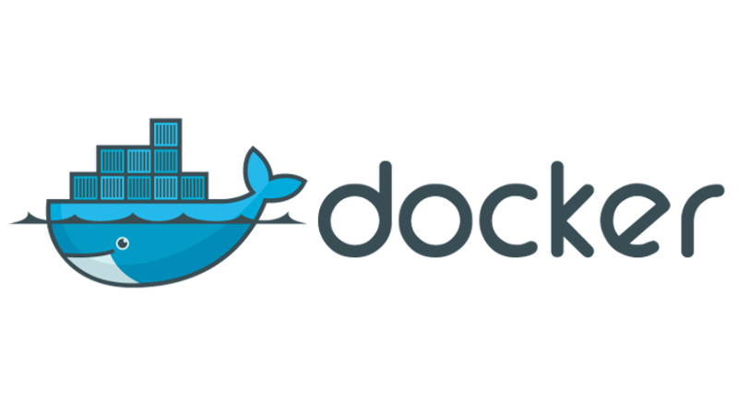
DOCKER
Leonardus Kristaris Sastra

Slide 2
Pembahasan
Pengertian Docker
Pengertian Container
Perbandingan Container Dengan VM
Container VS Virtual Machine
Arsitektur Docker
Istilah – Istilah pada Docker
Pengertian Volume

Slide 3
Pengertian Docker
Docker adalah sebuah project open source yang ditujukan untuk developer atau sysadmin untuk membangun, mengemas dan menjalankan aplikasi dimana pun di dalam sebuah container.

Slide 4
Pengertian Container
Secara harfiah kontainer merupakan alat untuk mempermudah mengemas dan mendistribusikan suatu hal dari satu tempat ke tempat lain.

Slide 5


Comparing Containers & VMs (1)

Slide 6
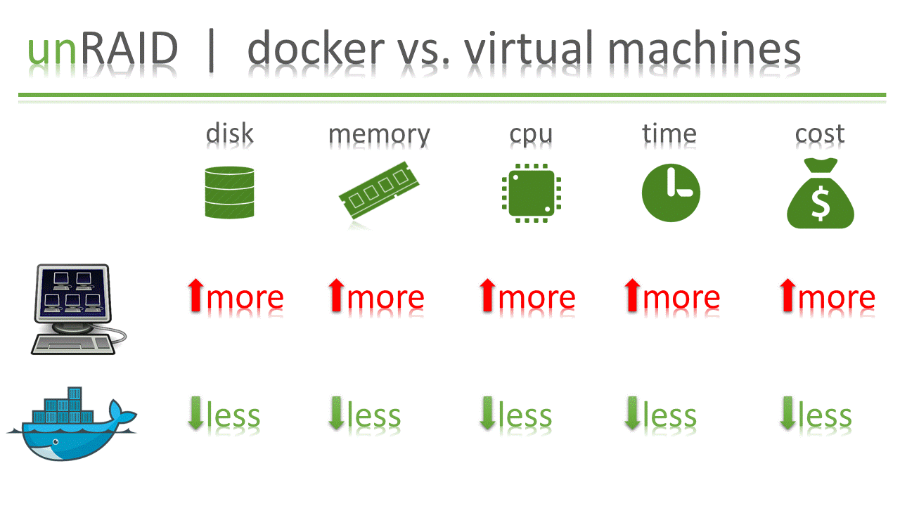
Container VS Virtual Machine

Slide 7
Kelebihan Container
Flexible: Even the most complex applications can be containerized.
Lightweight: Containers leverage and share the host kernel.
Interchangeable: You can deploy updates and upgrades on-the-fly.
Portable: You can build locally, deploy to the cloud, and run anywhere.
Scalable: You can increase and automatically distribute container replicas.
Stackable: You can stack services vertically and on-the-fly.

Slide 8
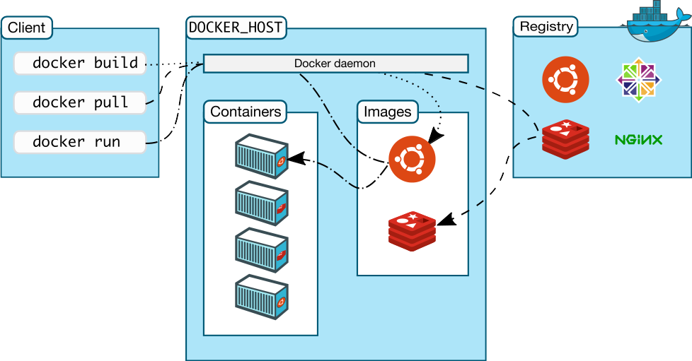
Arsitektur Docker

Slide 9
Istilah² Docker (1)
Docker Daemon
Docker daemon berfungsi untuk membangun, mendistribusikan dan menjalankan container docker. User tidak dapat langsung menggunakan docker daemon, akan tetapi untuk menggunakan docker daemon maka user menggunakan docker client (CLI) sebagai perantara.

Slide 10
Istilah² Docker (2)
Docker Images
Docker images adalah sebuah template yang berisi sebuah OS atau OS yang telah diinstall berbagai aplikasi. Image ini digunakan untuk menjalankan container, dengan hanya menggunakan 1 docker images kita dapat membuat banyak docker container.

Slide 11
Istilah² Docker (3)
Docker Container
Docker container merupakan sebuah image yang bersifat read-write. Pada setiap perubahan yang disimpan pada container akan menyebabkan terbentuknya layer baru di atas image. Developer dapat melakukan instalasi aplikasi didalamnya dan melakukan penyimpanan.

Slide 12
Docker Registry
Docker Registries
Docker registries merupakan tempat penyimpanan (public atau private) spt github di mana developer dapat mengunggah dan mengunduh image. Docker registries bersifat public disebut dengan Docker Hub. Disini, terdapat banyak image yang sudah dibuat atau image yang lain. Akses di (hub.docker.com)

Slide 13
Istilah² Docker (4)
Dockerfile
Dockerfile merupakan script yang yang berisi dari serangkaian perintah yang akan dieksekusi secara otomatis dan berurutan untuk membuat sebuah image.

Slide 14
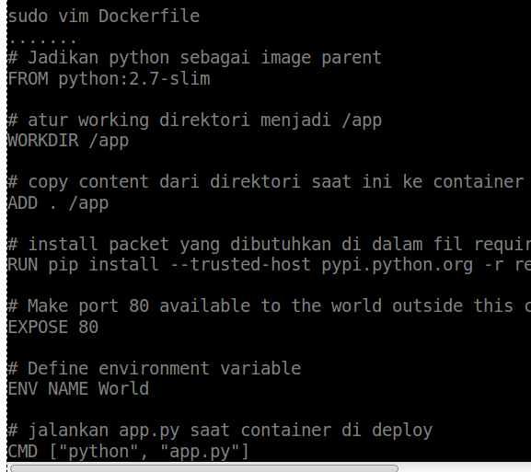
Dockerfile

Slide 15
Command
ADD : digunakan untuk melakukan copy file atau folder ke suatu direktory
CMD : berfungsi untuk menjalankan sebuah perintah saat container dijalankan
ENV : berfungsi untuk mendeklarasikan environment berupa variabel pada image yang dibuat
FROM : berfungsi untuk mendeklarasikan base image yang akan digunakan.
WORKDIR : berfungsi untuk mendefinisikan folder yang akan kita gunakan.
MAINTAINER : berfungsi untuk mendeklarasikan nama author
RUN : berfungsi untuk menjalankan perintah – perintah di layer yang baru saat membangun sebuah image

Slide 16
Command(2)
EXPOSE : Mengekspos port tertentu saat container berjalan
COPY : Menyalin berkas / direktori yang ada pada host local ke direktori container

Slide 17
Istilah² Docker (5)
Docker Compose
Docker Compose adalah sebuah tools yang digunakan untuk mendefinisikan, menggabungkan dan mengkonfigurasi berberapa docker container menjadi satu kesatuan application's services.

Slide 18
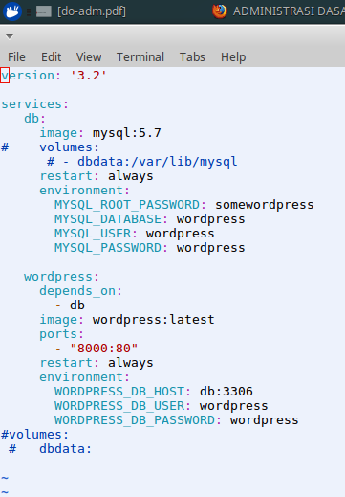
Docker-Compose

Slide 19
Docker Volume (1)
Volume adalah mekanisme yang digunakan untuk mempertahankan data yang dihasilkan oleh container docker dan digunakan oleh container Docker.

Slide 20
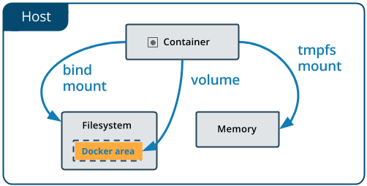
Docker Volume (2)

Slide 21
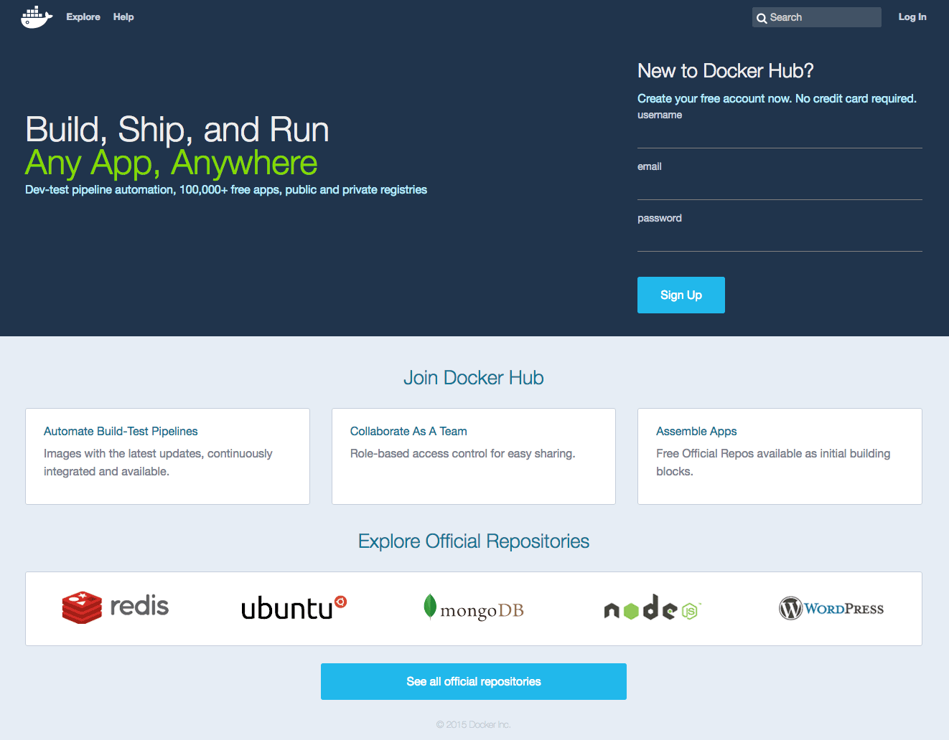
Docker Hub

Slide 22
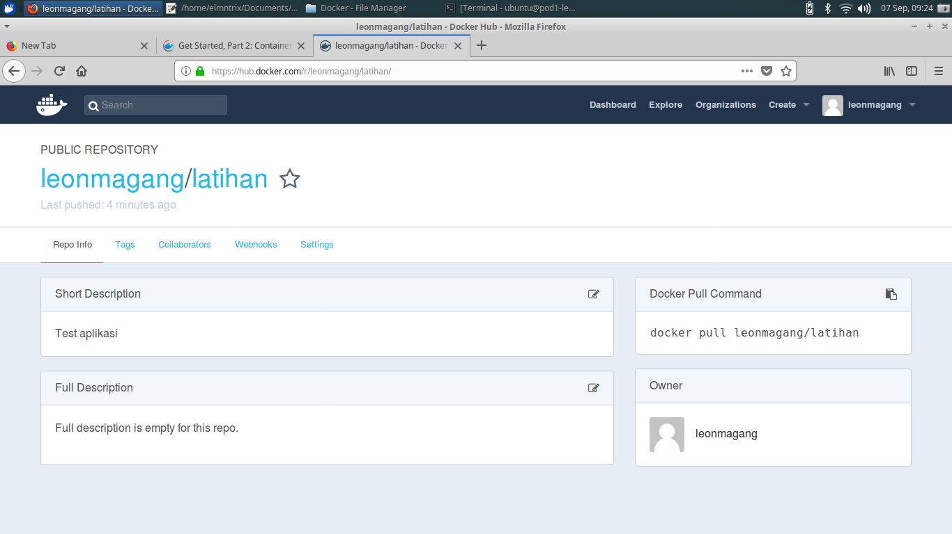
Image Repository

Slide 23
Referensi
https://doc.docker.com
http://www.oxforddictionaries.com/definition/english/container
https://container-solutions.com/understanding-volumes-docker/
https://teknojurnal.com/pengertian-dan-istilah-pada-docker/
https://andykamt.com/belajar-docker-mengenal-docker-dan-install-docker/
https://docs.docker.com/storage/#more-details-about-mount-types

Slide 24
Referensi
https://docs.docker.com/storage/volumes/
https://rizkimufrizal.github.io/belajar-docker/
https://blog.andi.dirgantara.co/teknologi-kontainer-pengantar-pengenalan-docker-706eafe03269
https://medium.com/ade-sadikin/mengenal-docker-bagian-2-dockerfile-ddb65f6573c4
https://rizkimufrizal.github.io/belajar-docker/
https://docs.docker.com/engine/reference/commandline/volume_create/

Slide 25

REFERENSI
https://nolsatu.id

Slide 26
Referensi
https://blog.docker.com/2016/12/understanding-docker-networking-drivers-use-cases/
https://docs.docker.com/network/bridge/
https://docs.docker.com/network/macvlan/
https://docs.docker.com/network/overlay/

